Slide 1

Die Oberstufe im G 9
Konsequenzen für die Wahl der Fremdsprache Spanisch (spätbeginnend)

Slide 2
Allgemeine Informationen zur Wahl von „Spanisch spät“
Spanisch spätbeginnend hat nicht den gleichen Status wie der einer fortgeführten Fremdsprache => Auswirkungen für die Substitution
Belegungspflicht für drei Jahre (11./ 12./ 13. Jgst.)
Schulwechsel in der Qualifikationsstufe nur an eine Schule, die Spanisch spät anbietet.
In der Q-Phase muss die spätbeginnende vier Semester belegt und drei Semester eingebracht werden.
Spanisch kann nur als mündliches Abiturfach gewählt werden.
Die Note steht im Abiturzeugnis

Slide 3
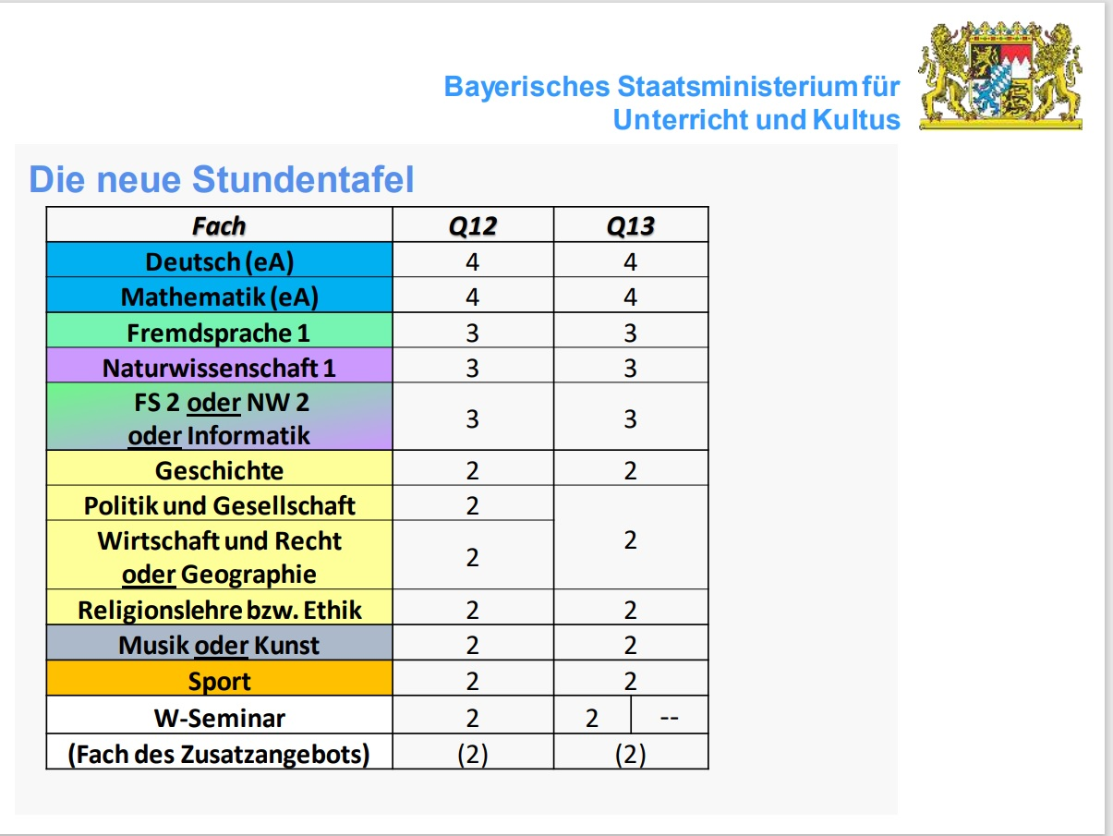
Profilbildung

Slide 4
Profilwahl in der Neuen Oberstufe (PuLst)
Individuelle Wahl eines Leistungsfachs und W-Seminar mit Leitfach
Entscheidung für ein sprachliches oder naturwissenschaftliches Profil
Sprachliches Profil: Wahl einer zweiten Fremdsprache
Naturwissenschaftliches Profil: Wahl einer zweiten Naturwissenschaft
Mit der Wahl der Fremdsprache in der 11. Jgst. für Spanisch spätbeginnend legt sich der Schüler für das sprachliche Profil in der Oberstufe fest.

Slide 5
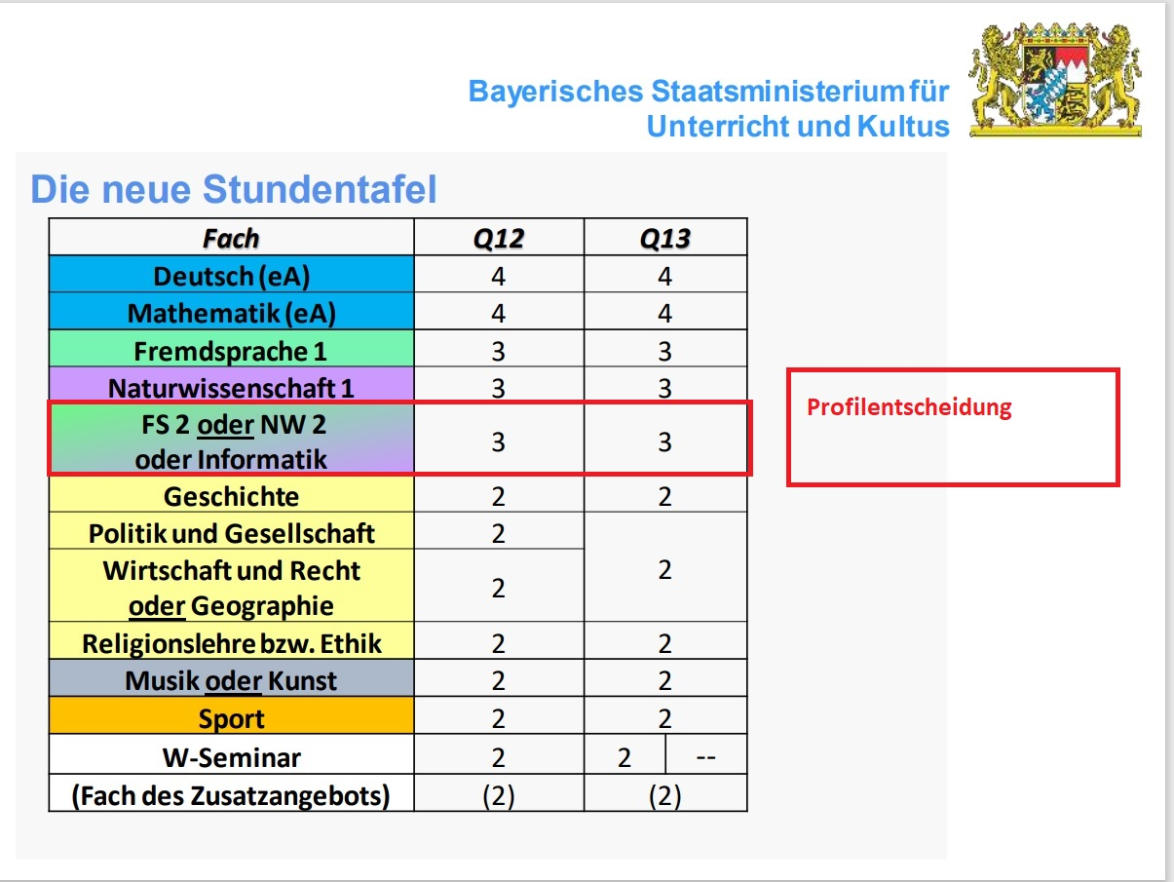

Slide 6
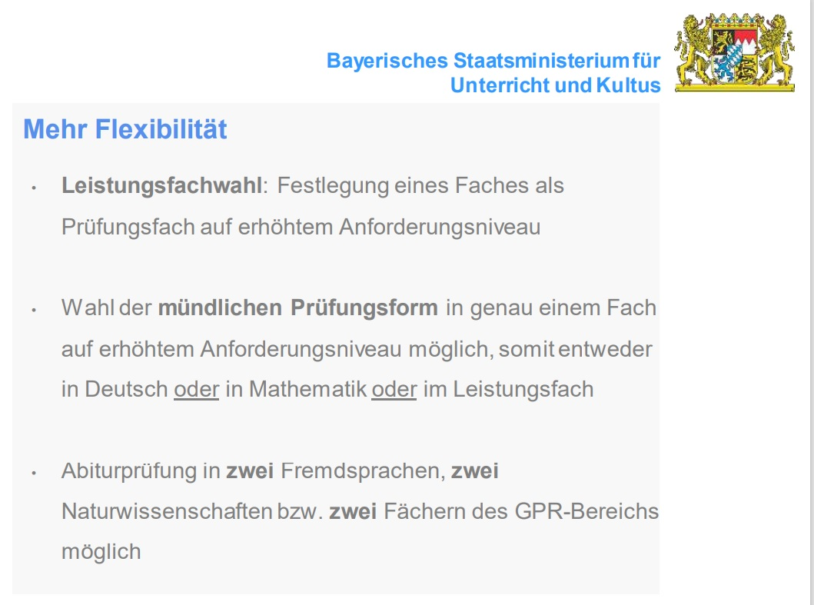
Spanisch spät kann nicht als Leistungsfach gewählt werden
Keine Einschränkung
Abitur in zwei Fremdsprachen möglich, Spanisch mündlich

Slide 7
Weitere Einschränkungen
Für das sprachliche Profil:
Die Schüler und Schülerinnen können in Q 12 einen Vertiefungskurs im Fach Deutsch wählen, womit sie in der 12. Jgst. eine um zwei Stunden erhöhte Stundenanzahl haben.
In der Q 13 können sie dann ihre Stundenzahl verringern, da sie die zweite Fremdsprache nicht mehr belegen müssen
Mit Spanisch spät ist diese Stundenreduzierung nicht möglich, da die Belegungspflicht in der Oberstufe auf vier Semester festgelegt ist.

Slide 8
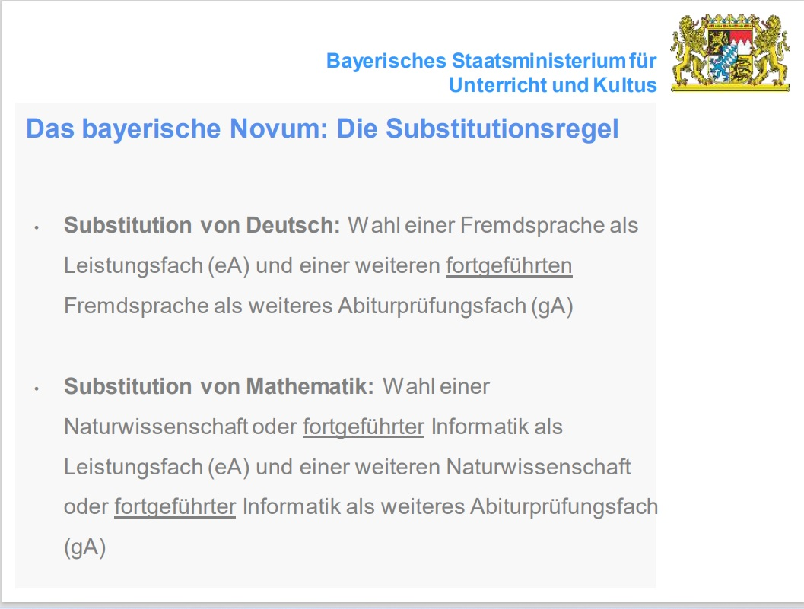
Nicht möglich, da Spanisch spät nicht als fortgeführte FS zählt!
Nicht möglich wegen der Festlegung auf das sprachliche Profil! Gilt für alle Schüler, die das sprachliche Profil wählen.

Slide 9
Fazit
Für Schüler und Schülerinnen, die sprachlich interessiert und begabt sind, ist die Festlegung auf ein sprachliches Profil kein Problem und insgesamt als empfehlenswert anzusehen
Große Zukunftschancen durch eine weitere moderne Fremdsprache
Probleme: Einschränkung der Flexibilität der neuen gymnasialen Oberstufe in Bezug auf Stundenreduzierung oder Substitution von Deutsch als Abiturfach
Für Schüler und Schülerinnen, die sprachliche Schwächen haben, ist die Wahl nicht zu empfehlen.
Bei der Wahl für eine spätbeginnende FS muss die Motivation hinterfragt werden!

